Slide 1
Введение в компьютерное зрение
Основные понятия. Цветовые пространства.

Slide 2
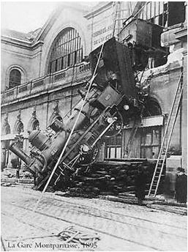
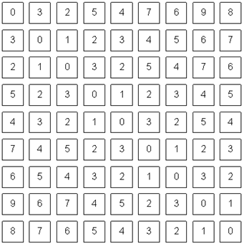
Представление изображения на ЭВМ

Slide 3
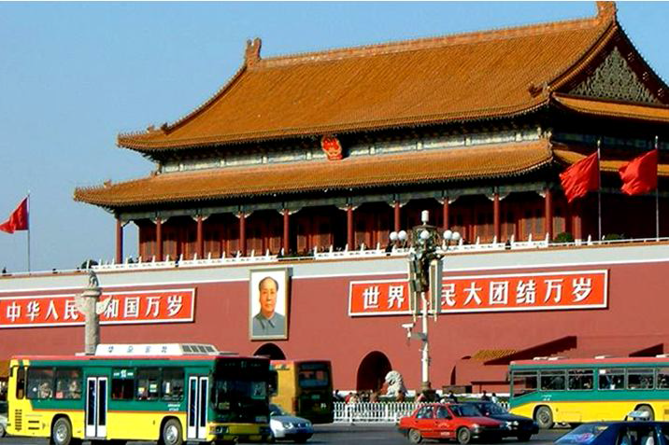
Семантическая информация

Slide 4
Семантическая информация
вне помещения
город
уличное движение
Пекин, Китай
Пл. Тяньаньмэнь

Slide 5
Семантическая информация

Slide 6
Семантическая информация

Slide 7
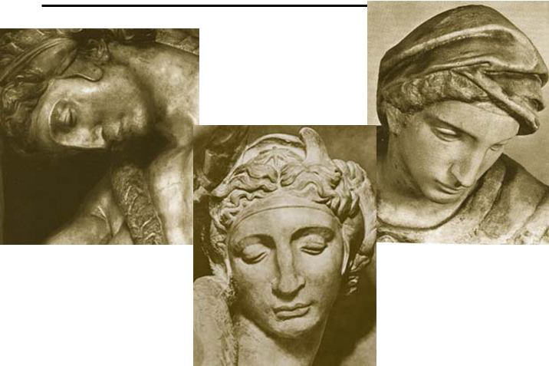
Точка наблюдения

Slide 8
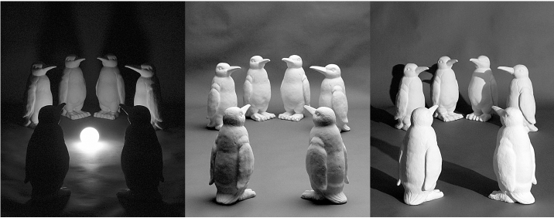
Освещение

Slide 9
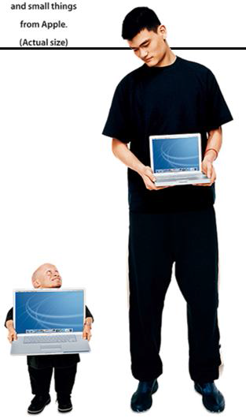
Масштаб

Slide 10
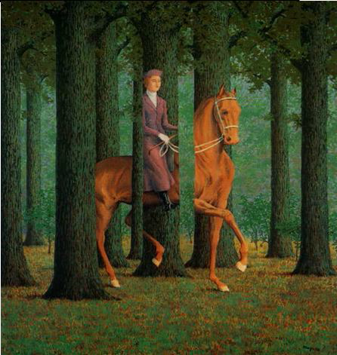
Перекрытие

Slide 11
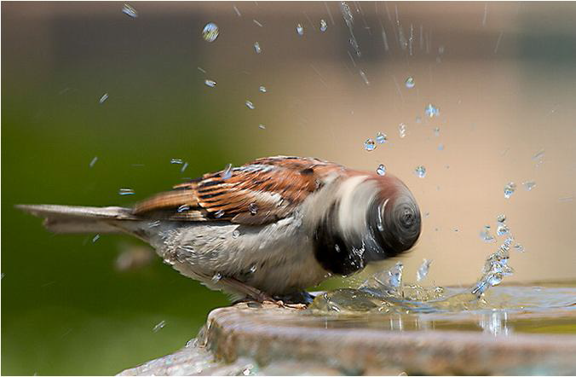
Движение

Slide 12
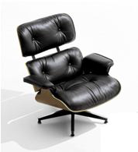
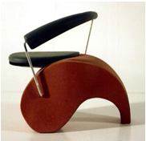
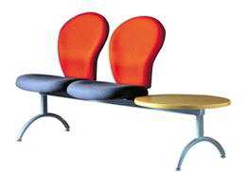
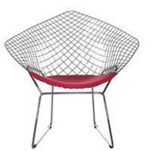
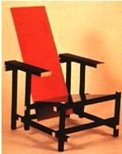
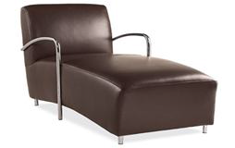
Внутриклассовая изменчивость

Slide 13
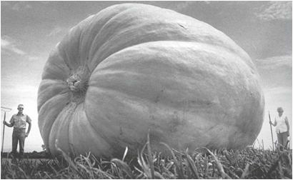
Зрение – нечёткая задача
Разные 3D сцены дают одно и то же 2D изображение
Необходимы априорные знания о структуре и свойствах мира
Нам нужно сопоставлять наблюдения и априорные знания

Slide 14
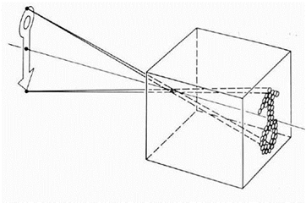
Модель камеры-обскуры
Камера-обскура:
Захватывает пучок лучей, проходящих через одну точку
Точечное отверстие называется «Центр проекции» (фокальная точка / focal point)
Изображение формируется на картинной плоскости (Image plane)

Slide 15
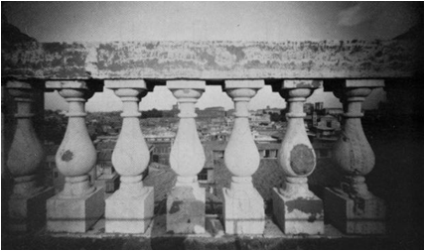
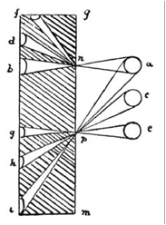
Проблеммы
Теряем углы
Теряем расстояния и длины
Перспективные искажения

Slide 16
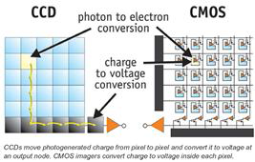
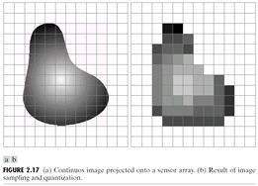
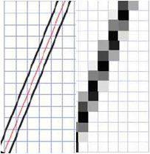
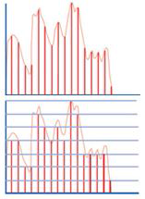
Цифровая камера - дискретизация

Slide 17

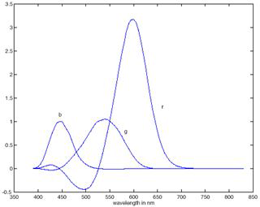
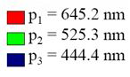
Линейные цветовые модели: RGB

Slide 18
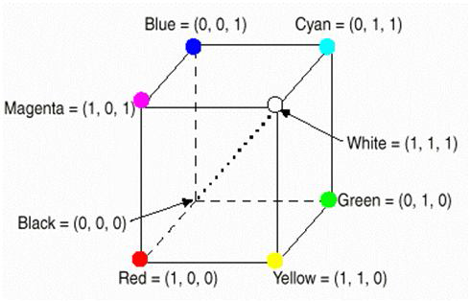
Цветовой куб
C=G+B=W−R
M=R+B=W−G
Y=R+G=W−B
Аддитивная система – RGB
Субтрактивная система - CMYK

Slide 19
Улучшение изображения
2 подхода
Улучшение
Обработка изображения
Комплексирование

Slide 20
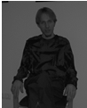
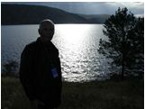
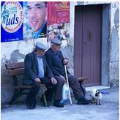
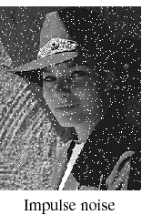
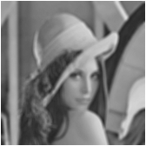
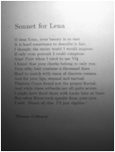
Изображение: что может получиться плохо?

Slide 21
Гистограммы
7 | 25 | 26 | 27 | 16 | 32 | 16
22 | 27 | 33 | 10 | 25 | 28 | 34
39 | 19 | 6 | 23 | 13 | 26 | 6
23 | 20 | 17 | 29 | 9 | 35 | 22
23 | 43 | 20 | 26 | 32 | 32 | 3
15 | 0 | 27 | 33 | 23 | 25 | 33
22 | 45 | 6 | 33 | 22 | 16 | 31

Slide 22

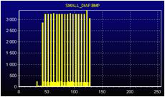

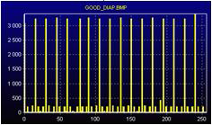
Гистограммы: идея
Компенсация узкого диапазона
яркостей – линейное растяжение:

Slide 23
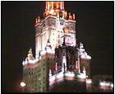

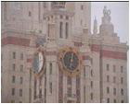

Гистограммы: идея

Slide 24
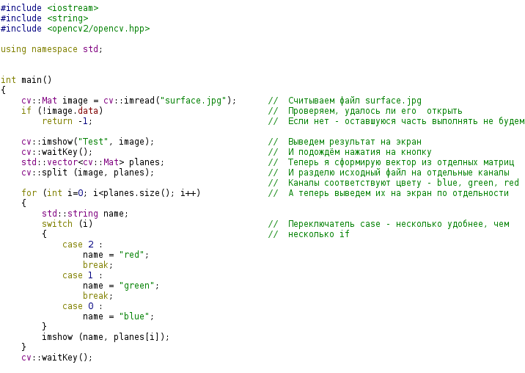
Opencv_first_steps

Slide 25
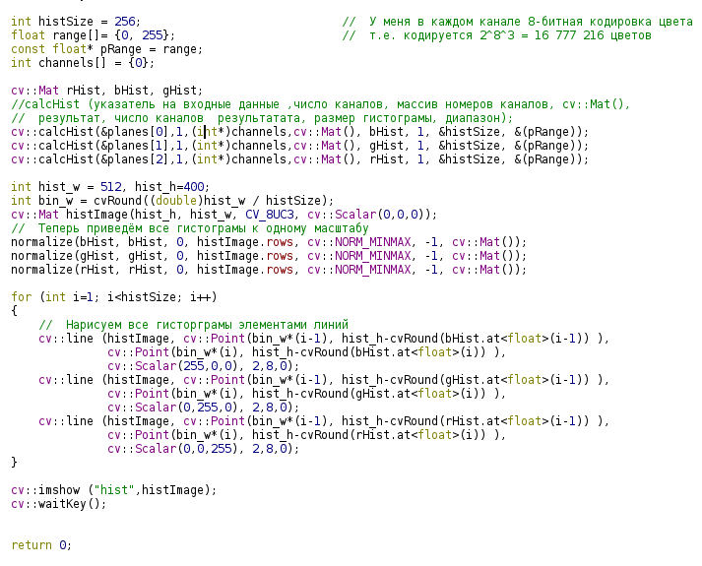
Opencv_first_steps

Slide 26
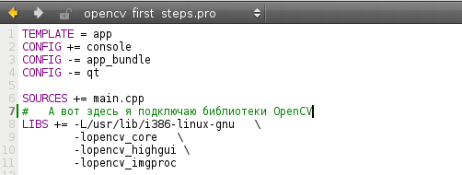
Opencv_first_steps: подключаемы библиотеки

Slide 27
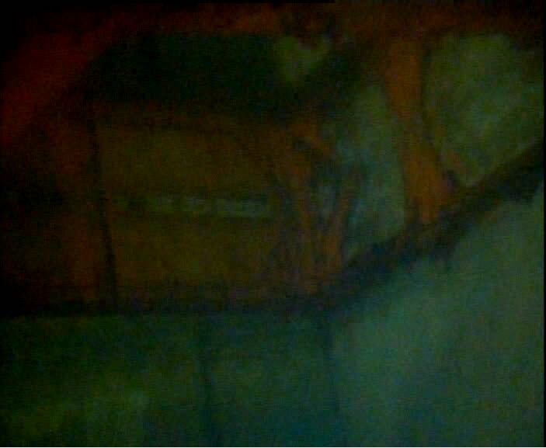
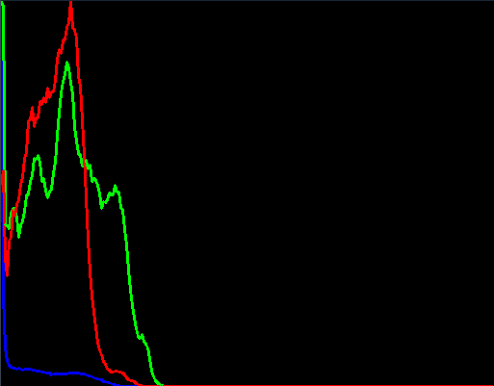
Гистограммы: разложение по каналам

Slide 28
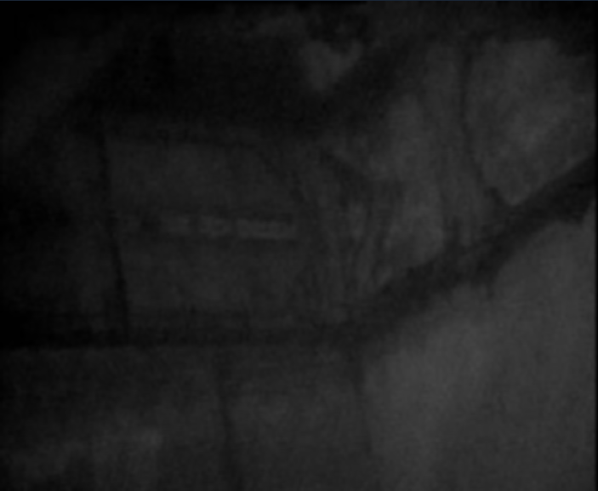
Попробуем улучшить изображение!

Slide 29
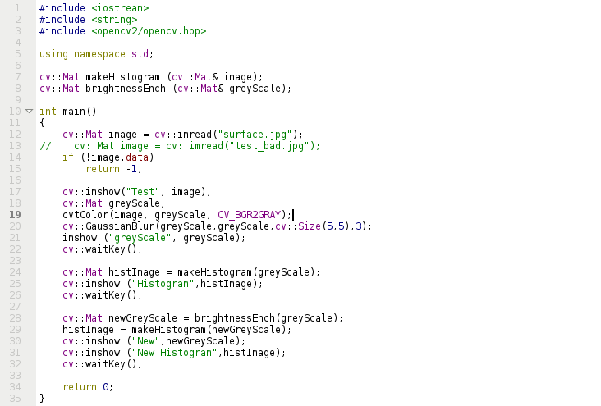
Opencv_histogram

Slide 30
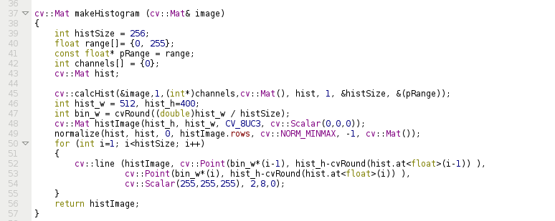
Opencv_histogram

Slide 31
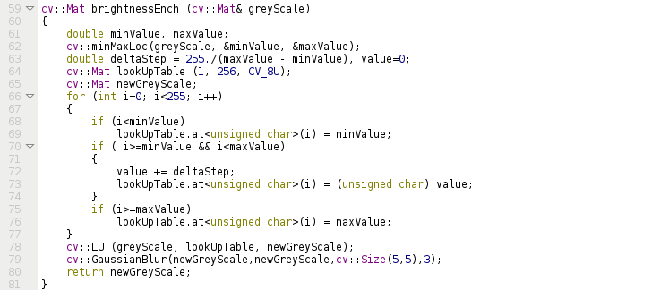
Opencv_histogram

Slide 32
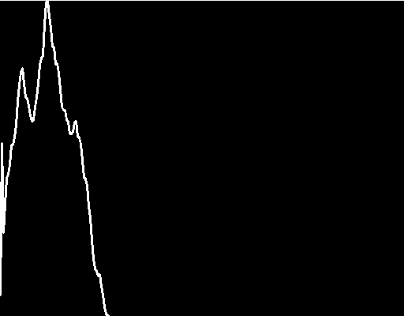
Гистограммы: полутоновое изображение

Slide 33
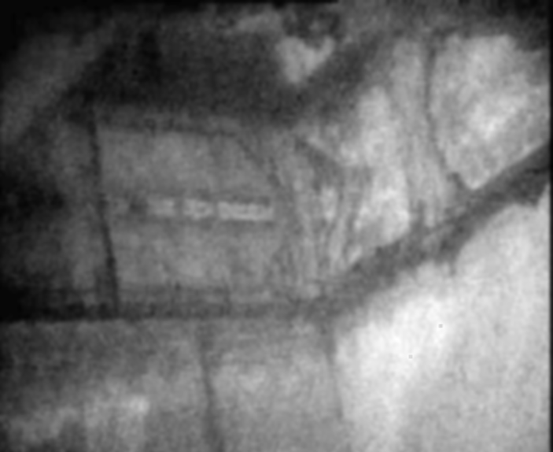
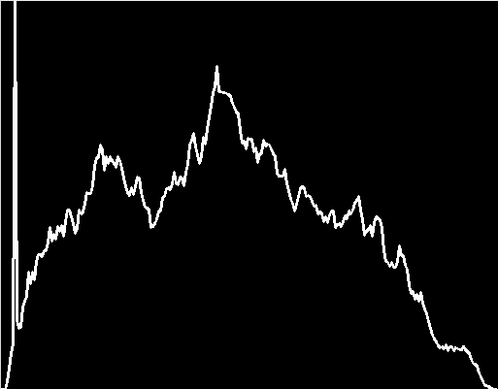
Гистограммы: полутоновое изображение

Slide 34
Гистограммы: а что же с цветом?

Slide 35
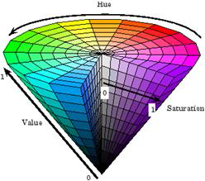
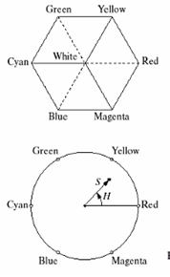
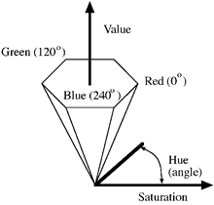
Гистограммы: HSV
Hue (Тон), Saturation(Насыщенность), Value (Интенсивность)
Очевидно, что в данном случае, нас интересует Value!

Slide 36

Opencv_hsv

Slide 37

Гистограммы: а что же с цветом?

Slide 38

Гистограммы: а что же с цветом?

Slide 39




Гистограммы

Slide 40



Гистограммы
Нелинейная коррекция

